Slide 1
文献汇报
高铭阳
2020.01.09

Slide 2
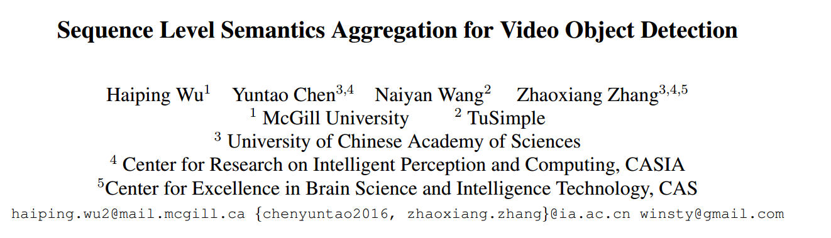
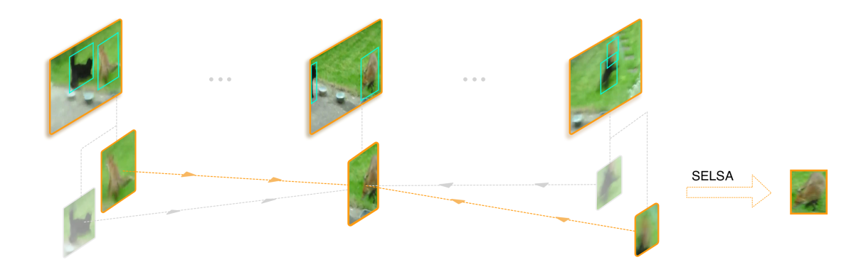

Slide 3
问题背景
VID的核心问题是由快速运动引起的视频帧的外观劣化。这个问题基本上不适用于单帧。因此，聚合来自其他帧的有用特征成为自然选择。现有方法严重依赖光流或递归神经网络进行特征聚合。然而，这些方法更多地强调附近的时间帧。
创新点
作者认为聚合整个序列级别的特征将导致视频对象检测更具辨别力和鲁棒性。为了实现这一目标，我们设计了一种新颖的Sequence Level Semantics Aggregation (SELSA)模块。
设计动机
在视频检测中，特征聚合是一种有效的减少图像质量下降的方法。该方法的关键是选择合适的聚合特征。以前的方法通常利用短时间窗口的特征。但是，外观恶化可能跨越一个很宽的时间窗口，从而使基于时间的方法的有效性降低。此外，帧在短时间内可能具有很高的冗余度，从而削弱了特征聚合的优势。为了解决这一问题，提出了从语义邻域聚集特征的方法，该方法不受时间的影响。

Slide 4
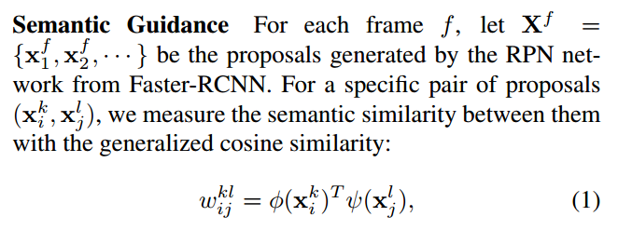
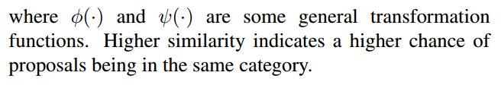
Sequence Level Semantics Aggregation

Slide 5
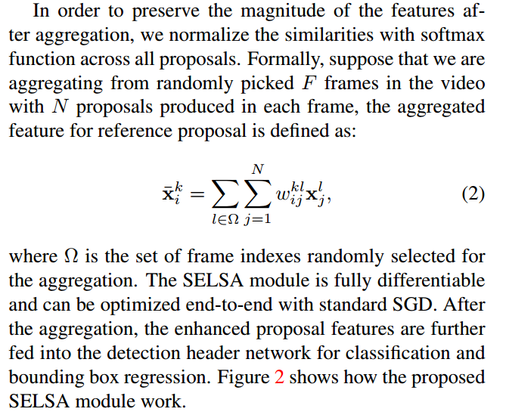
Sequence Level Semantics Aggregation

Slide 6
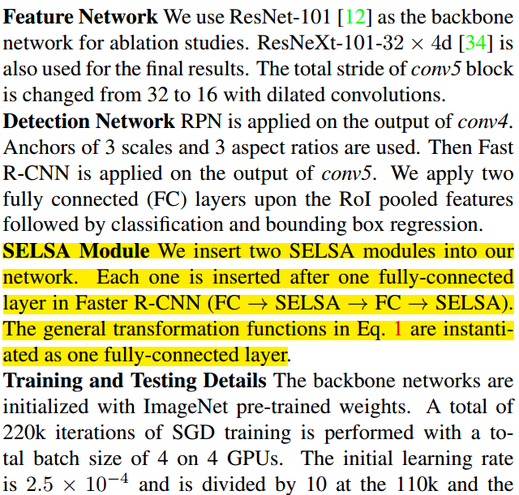
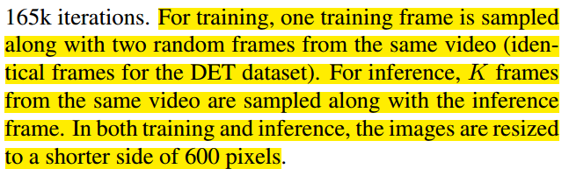
设计细节

Slide 7
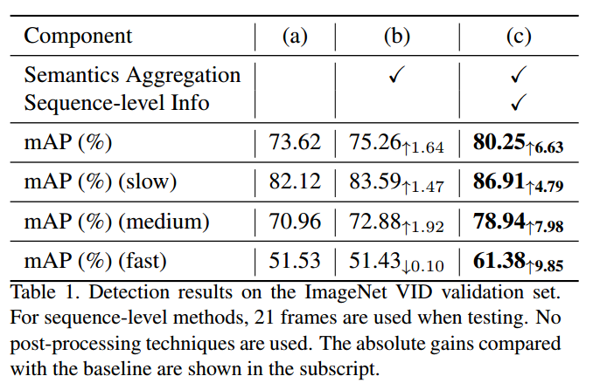
Effectiveness of SELSA

Slide 8
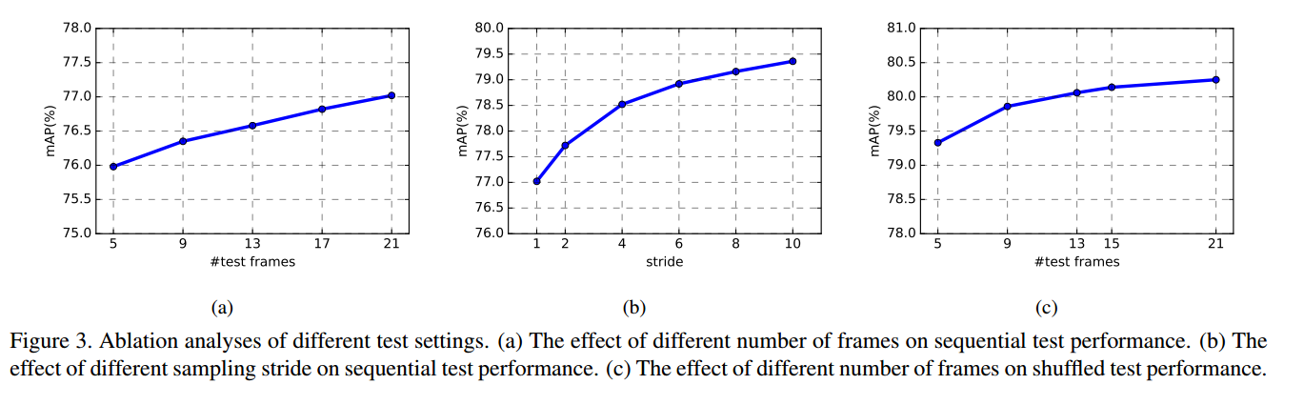
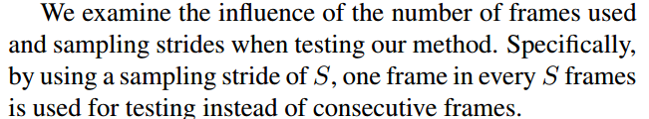
Sampling Strategies for Feature Aggregation

Slide 9
